Slide 1
Partie incertitudes

Slide 2
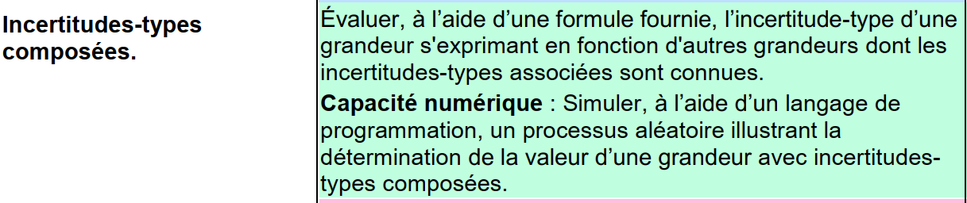
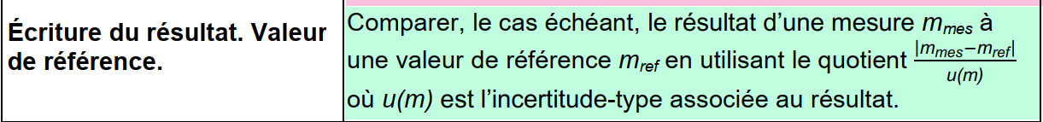
Ajouts au programme de terminale
Notes:
Compétences ajoutées au programme de terminale

Slide 3
Estimation de l’incertitude-type de type B
Le programme demande uniquement de faire des estimations de l’incertitude type.
Les formules précédemment utilisées ne sont plus d’actualité.

Slide 4
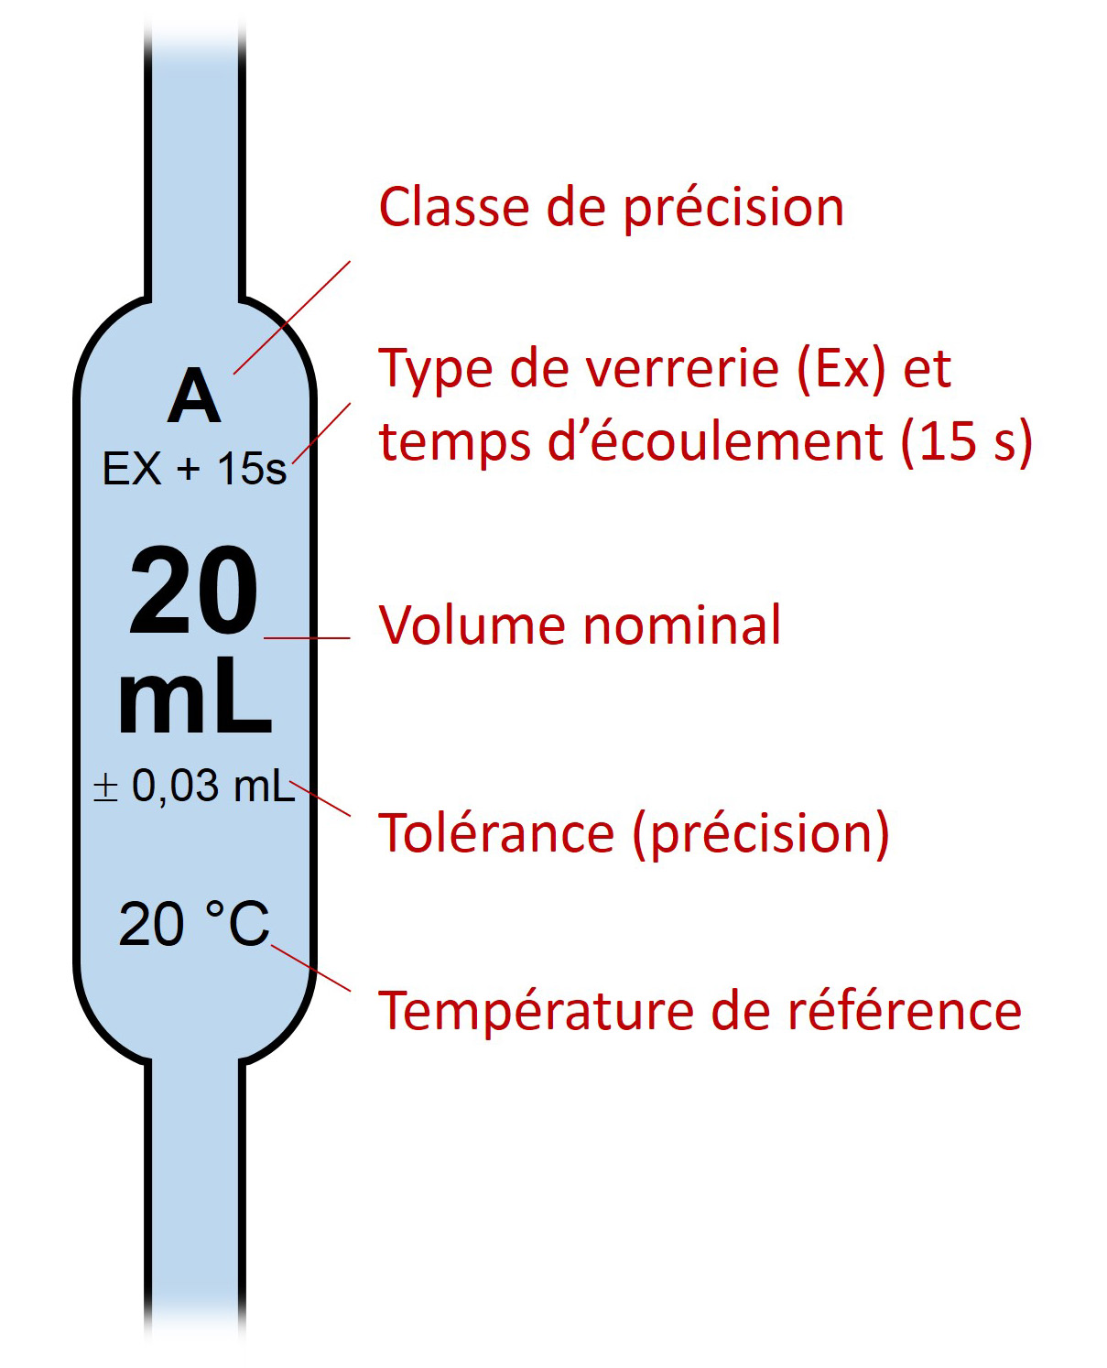
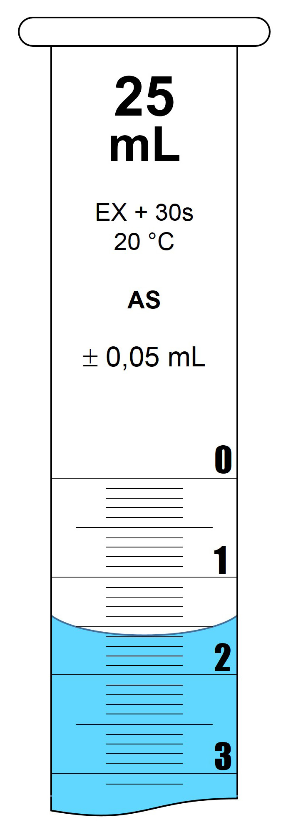
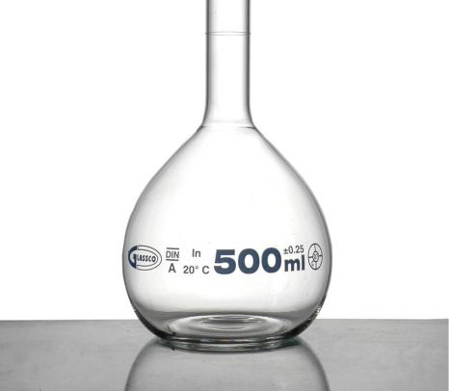
Méthode 1: Données constructeurs
u(V) = 0,05 mL u(V) = 0,03 mL u(V) = 0,3 mL
Notes:
Incertitude type à minima ne tenant compte que de la donnée du constructeur
Valeur arrondie à 1CS

Slide 5
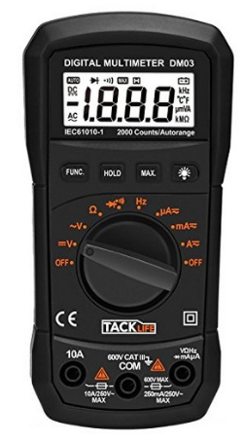
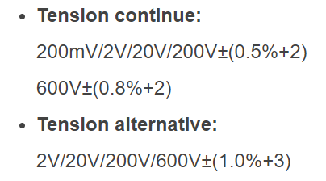
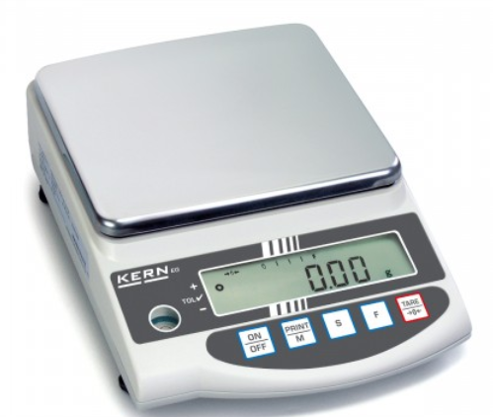
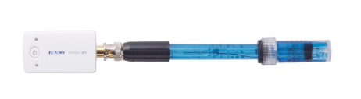
u(m) = 0,01 g ou 0,1g ou 0,001 g selon la précision
u(pH ) = 0,1
Notes:
Pour un appareil numérique le constructeur donne en général une précision en % de la valeur mesurée + x digit, cela dépend aussi du calibre. La plupart des multimètres donnent 0,5% + 2 digits, ainsi si on lit 10,07 V le digit vaut 0,01 V u(U) = 0,005*10,07 + 2×0,01 = 0,07 V

Slide 6
Instruments gradués
Prendre une demi-graduation ou une graduation
Cas particulier prendre la demi-étendue
Exemple : lors de la mesure de la position de l’image , l’incertitude type du mètre est beaucoup plus faible que celle causée par la latitude de mise au point,
Dans ce cas déterminer l’étendue de la distance sur laquelle l’image est considérée comme nette, u(OA’) = demi-étendue

Slide 7

Incertitudes composées
Calculées à partir d’une formule fournies
$X= \frac{x×y}{z}$ alors u(X) = $\sqrt{{\left(\frac{u(x)}{x}\right)}^{2}+{\left(\frac{u(y)}{y}\right)}^{2}+{\left(\frac{u(z)}{z}\right)}^{2}}$
X = x + y + z u(X) =$\sqrt{{(u(x))}^{2}+{(u\left(y\right))}^{2}+{(u(z)}^{2}}$

Slide 8
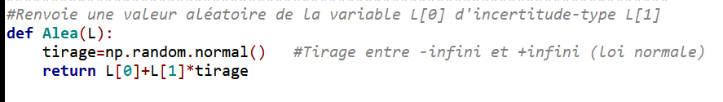
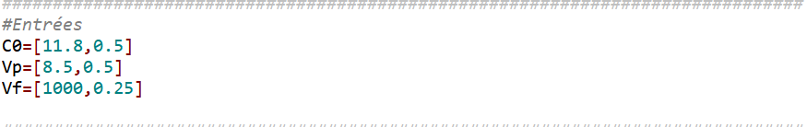
Par la méthode de Monte Carlo: programme Python
Définir une grandeur aléatoire
Saisir les valeurs et leurs incertitudes-type de type B
Notes:
Calcul de l’incertitude sur la concentration d’une solution d’acide chlorhydrique préparée par l’agent de laboratoire,
indication sur la bouteille titre massique 35( 11,3 mol/L) -38% (12,3 mol/L) d = 1,18, concentration estimée avec une incertitude type u(C₀) = 0,5 mol/L pour une valeur moyenne C₀ = 11,8 mol/L , Vp = 8,5 mL avec une pipette graduée de 10 mL
u(Vp) = 0,1 mL V_{f} = 1 L concentration visée C = 0,10 mol/L

Slide 9
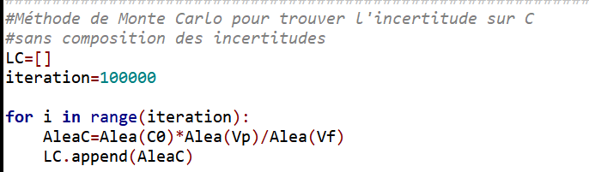


Slide 10
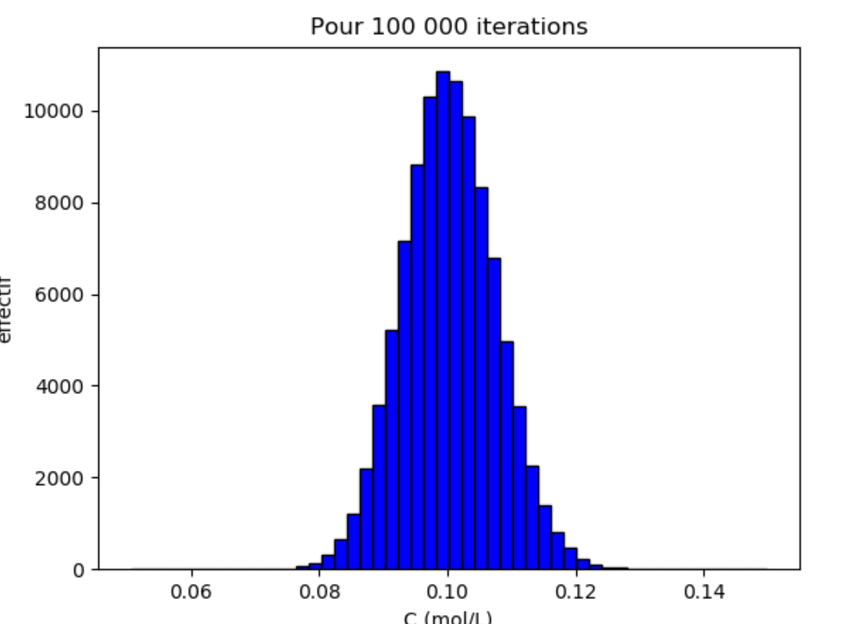
C₀ = 0,100 ± 0,007 mol/L soit une incertitude type de 7%

Slide 11
Programme de Didier Lommelé convient à toute situation
http://lommele.com/gtp_lommele/stat2.py
https://youtu.be/IpMt2q0yxoo

Slide 12
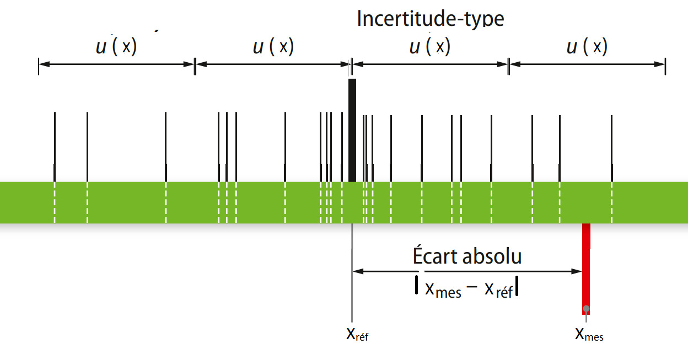

Comparer le résultat à la valeur de référence
$Pour que la mesure soit validée il faut que : \frac{|X_{mes}−X_{réf}|}{u(X)}$ ≤ 2
Notes:
Z-score

Slide 13
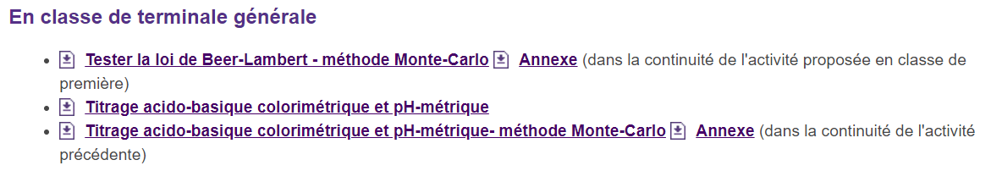
Ressources
https://eduscol.education.fr/cid129214/recherche-et-innovation-en-physique-chimie.html

